Slide 1
Webマーケティング・イノベーション
2013年度 第１回
総論とオリエンテーション
多摩大学大学院
橋本大也

Slide 2
本日の内容
授業イントロダクション
  ４０分
『ソーシャルメディアとビッグデータの最前線』
  ９０分
全員の自己紹介
  ３０分

Slide 3
■講義目的：
情報技術とネットワークをフル活用したマーケティング手法の研究および必要能力の開発
単に『Webマーケティング』にしない理由

Slide 4
■講義要旨：
ネットワークの普及と情報技術の高度化によって私たちは膨大な情報にアクセス可能になった。ソーシャルネットワークの急速な拡大とコミュニケーションツールの革新はネット上に「集合知コンピューティング」のインフラを出現させた。ビジネスを取り巻く新しい時代状況に対応した新発想のマーケティングが必要となる。この授業では前半で情報技術とネットワークを徹底活用して個人の情報処理の能力（収集、整理、分析、発信）を飛躍的に高める方法、創造的なチームの作り方を解説する。後半ではワーキンググループ実習を含むWebマーケティングの新機軸の探究がテーマである。

Slide 5
Webイノベーターの育成
デジタルとネットによる“情報力”の強化
“最先端”のデジタルコミュニケーション体験
Webカルチャーへの深い理解（内面化）

Slide 6
講師プロフィール
橋本大也
データセクション（株） 取締役会長
（株）早稲田情報技術研究所 取締役
（株）メタキャスト 取締役
（株）日本技芸 取締役
デジタルハリウッド大学 教授 橋本研究室室長
  授業「リサーチ＆プランニング」
多摩大学 大学院 経営情報学科 客員教授
  授業「Webマーケティングイノベーション」
  知識リーダーシップ綜合研究所
NPO法人 オーバルリンクI/O 理事
情報考学 Passion For The Futureブログ
  書籍：「情報力」
  書籍：「Web時代の羅針盤 213冊」主婦と生活社
  書籍：「新データベースメディア戦略」 インプレス社
  書籍：「アクセスを増やすホームページ革命術」ほか
Notes:
Red herring ASIA 100

Slide 7
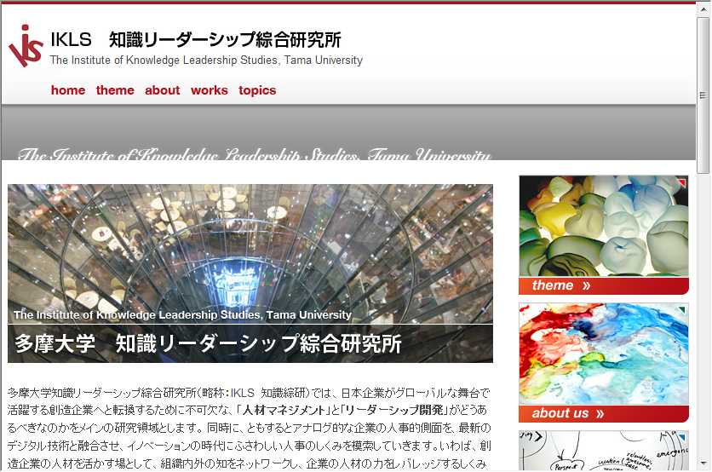

Slide 8


Slide 9
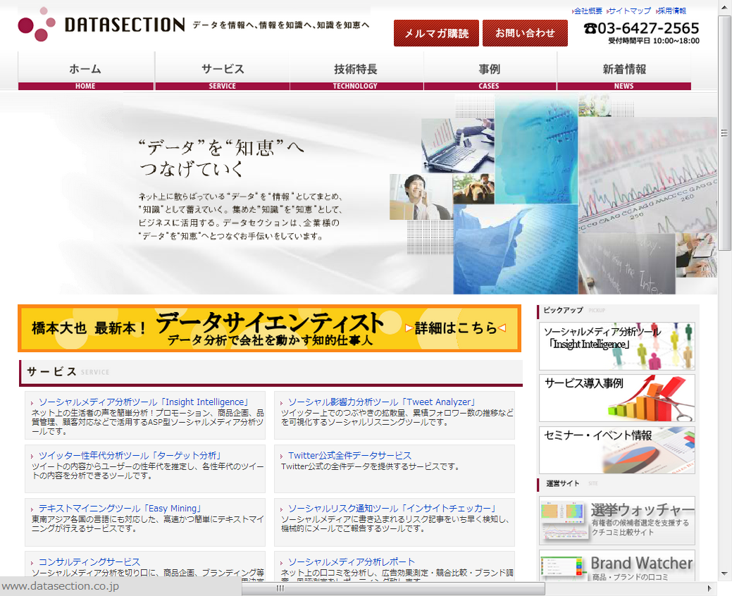

Slide 10


Slide 11
データセクションの事業概要
ソーシャルメディア分析ツール
ソーシャルメディア分析レポート
Insight Intelligence 3.0
S/M リスニングツール、リアルタイムにクチコミ分析
※データ量国内No.1
Tweet Analyzer
『RT数』×『フォロワー数』×『Tweetインフルエンサーランキング』から影響度を可視化
Quick Research レポート
企業の「広報・宣伝部」「マーケティング部」「リスク管理部」の視点からS/M上のネットのクチコミをまとめる
Life Style 分析レポート
消費者のライフスタイルを起点に話題をグルーピングし消費者の価値観を可視化する
ソーシャルメディアAPI
ソーシャルCRM
Social Media Aanlyze API
弊社のS/Mデータ・分析機能を企業様へ連携
企業様自社ソリューションの開発を短期間・低コストで実現するサービス
Social BPR
S/Mを活用して既存の業務改善（Business Process re-Engineering）を実施するための開発
コスト削減・売上向上を目的とした社内データ連携等
コンサルティングサービス
商品コンセプト企画・立案コンサルティング
ソーシャルメディアデータから読み取ったインサイトをもとに、新商品やサービスのコンセプト企画・立案
Innovation Management サービス
学生等のイノベーターを集め、リアルな場やオンラインディスカッションシステムを用いた発想会議の実施

Slide 12
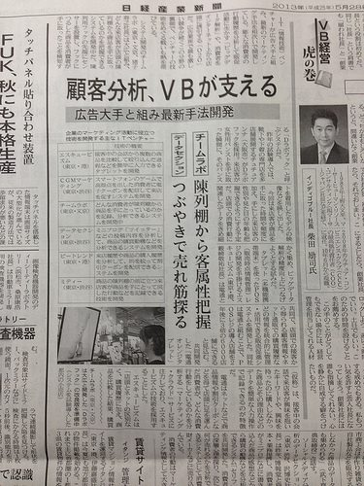

Slide 13
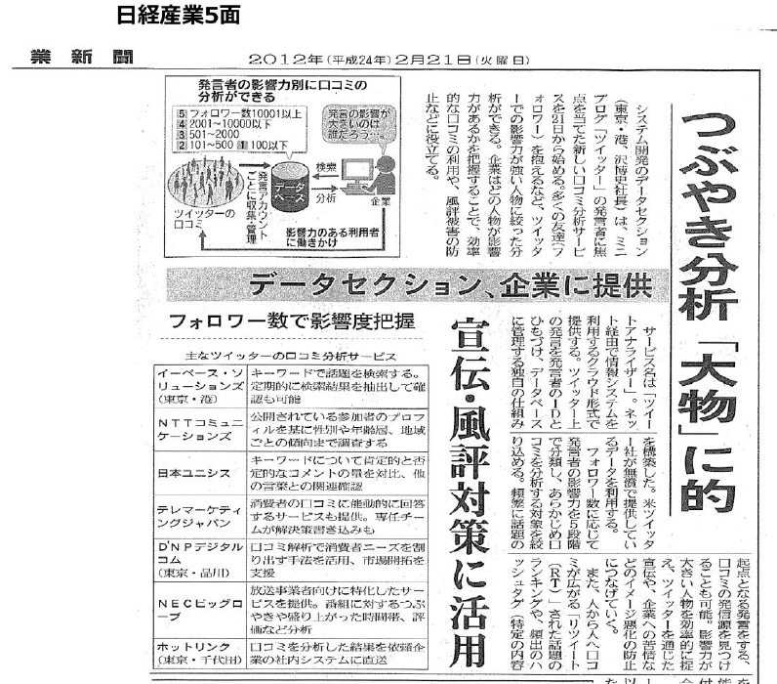

Slide 14
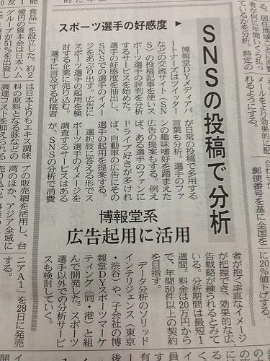

Slide 15
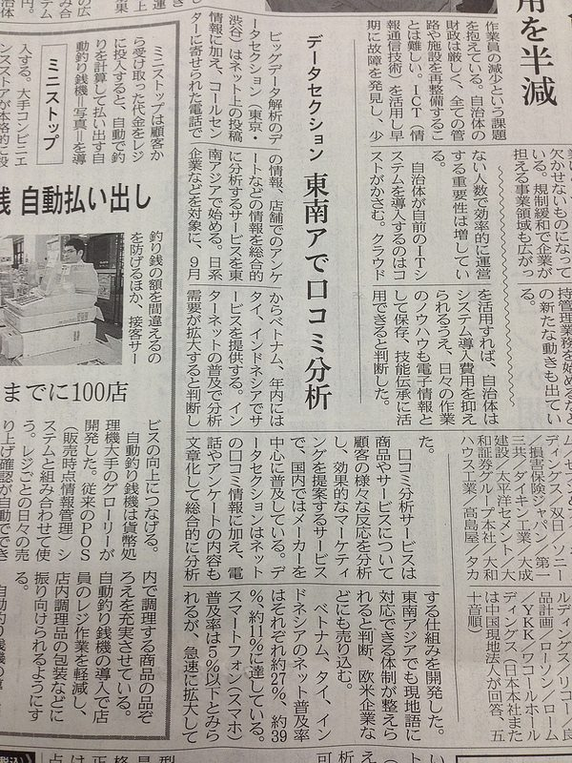

Slide 16
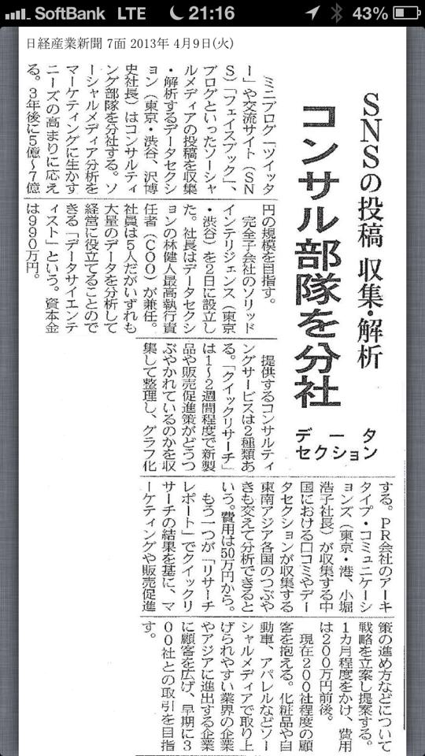

Slide 17
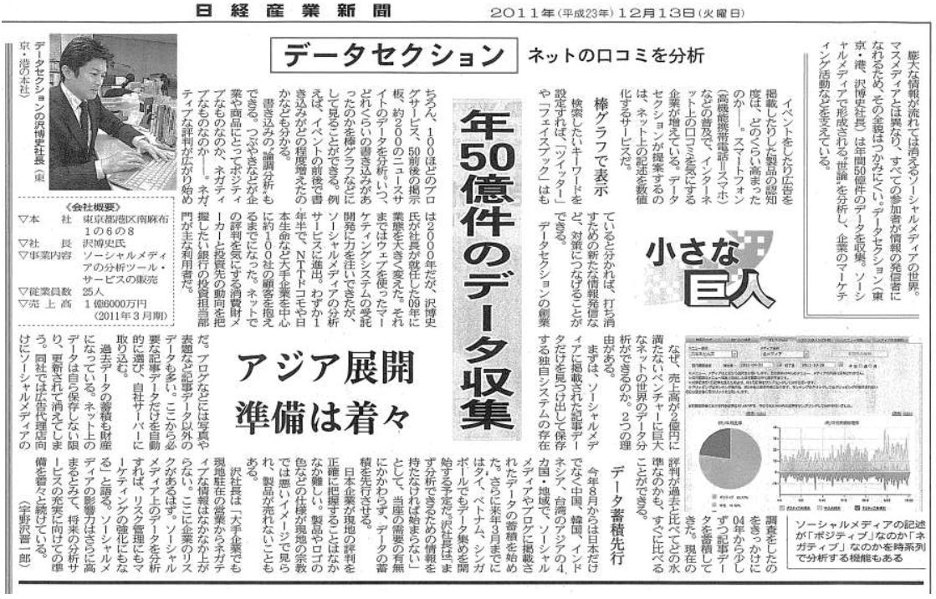

Slide 19

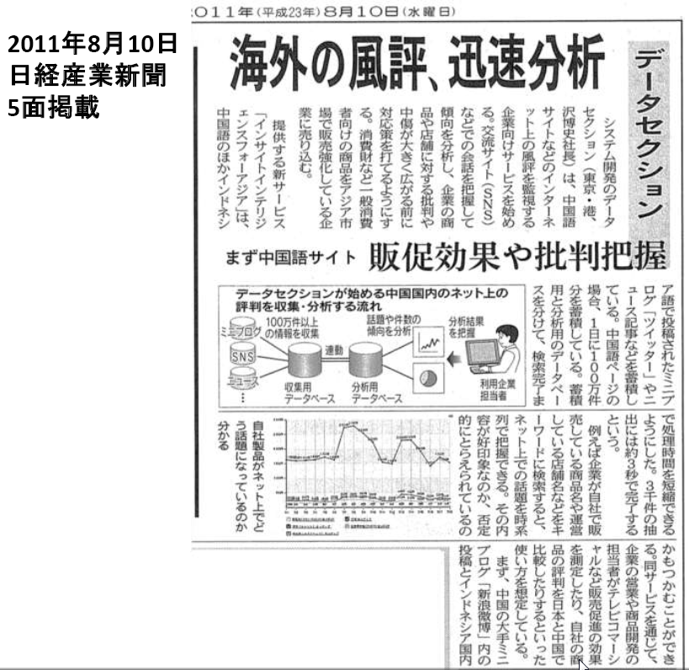
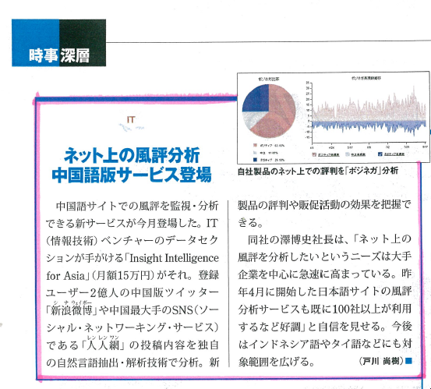


Slide 20
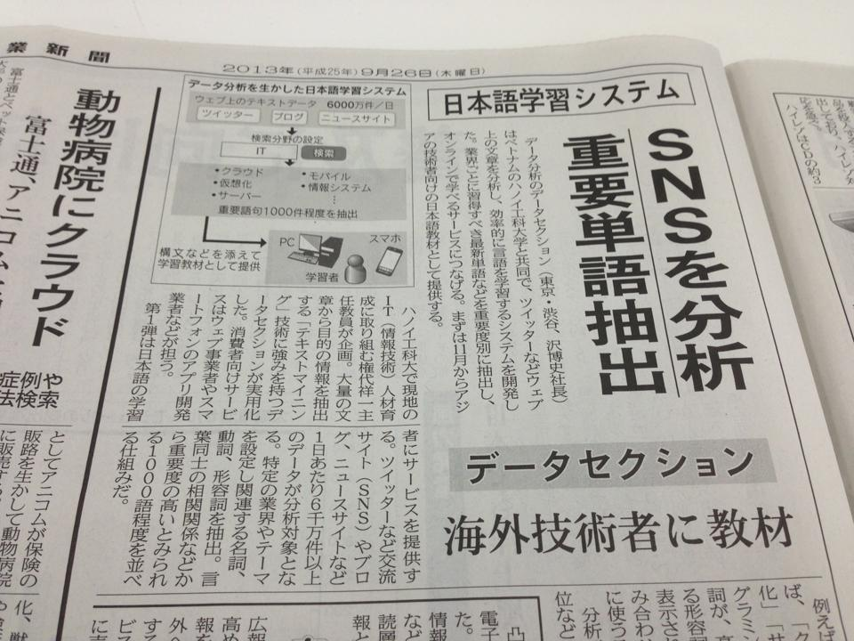

Slide 21
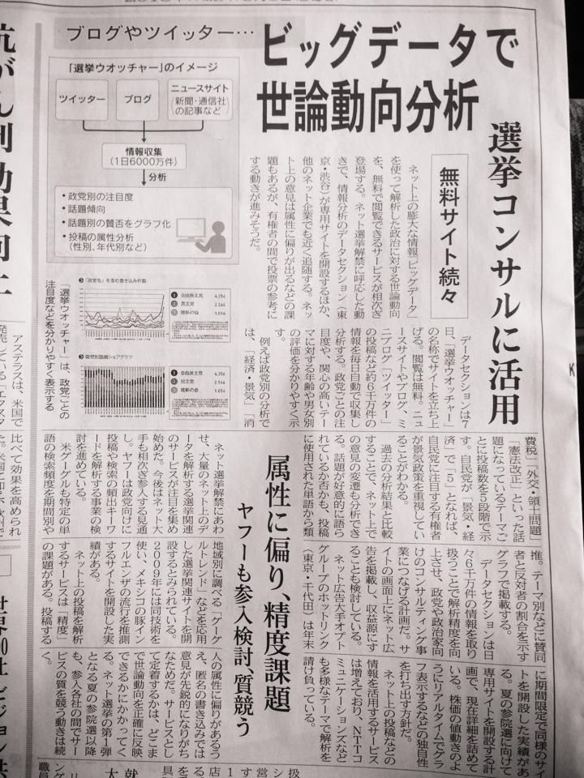

Slide 22
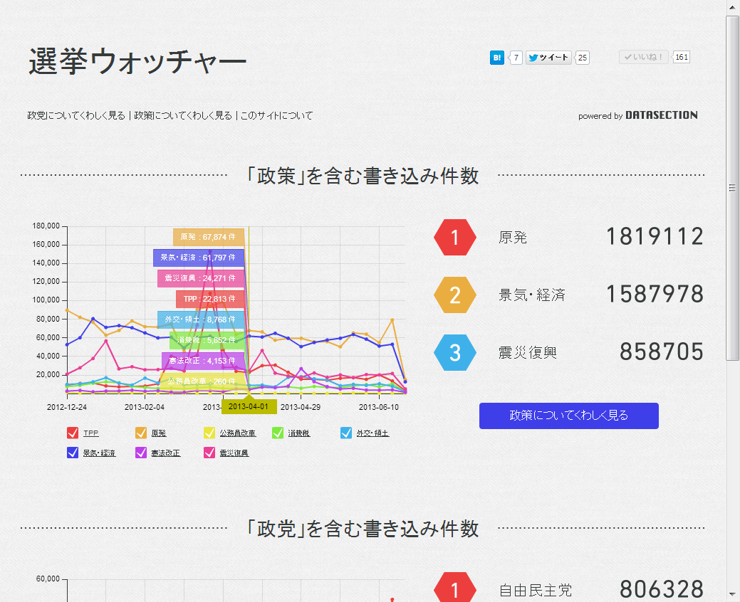

Slide 23
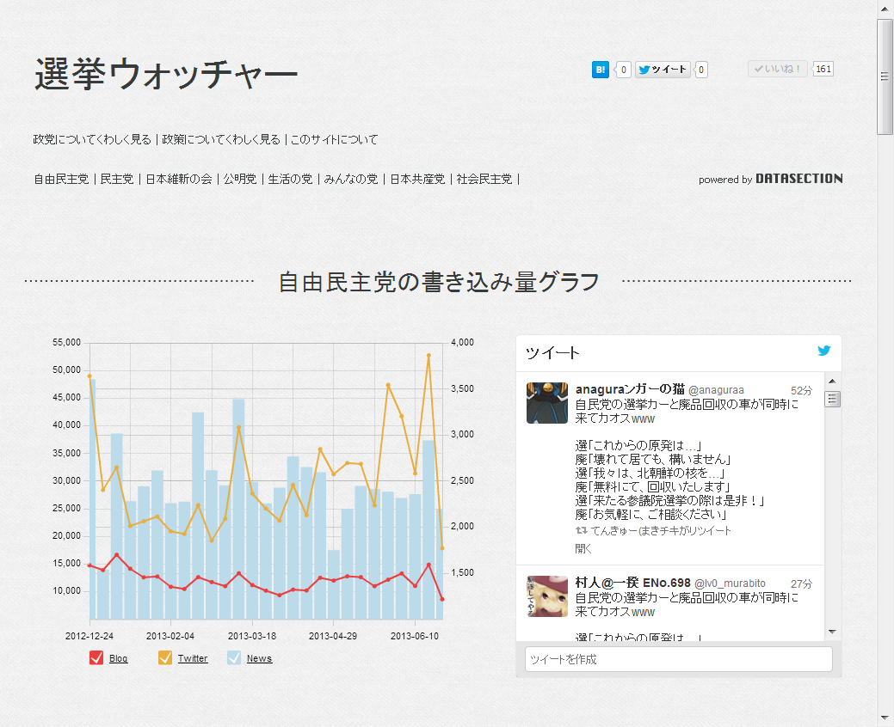

Slide 24
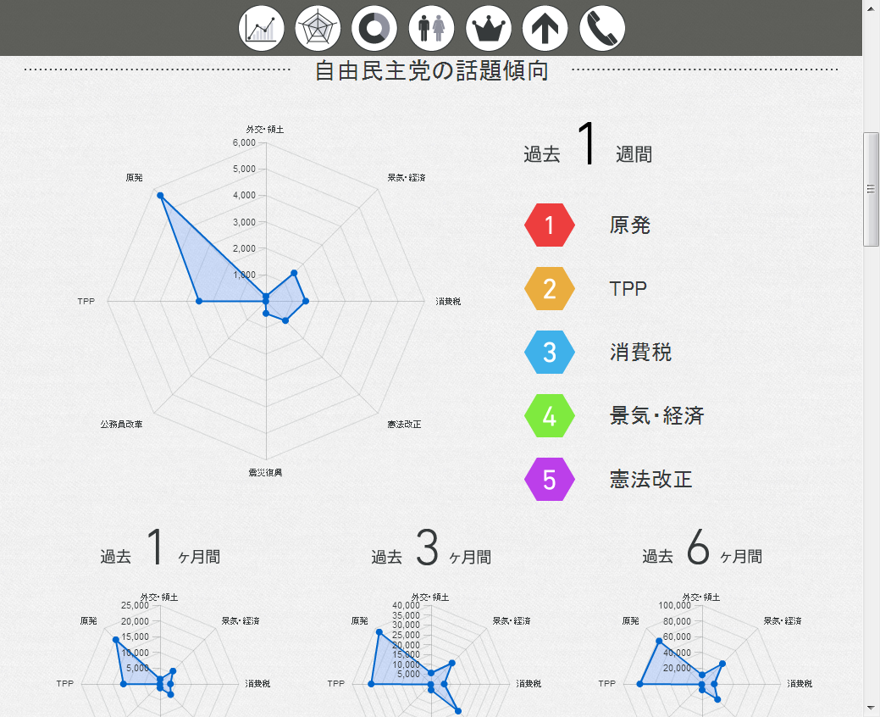

Slide 25
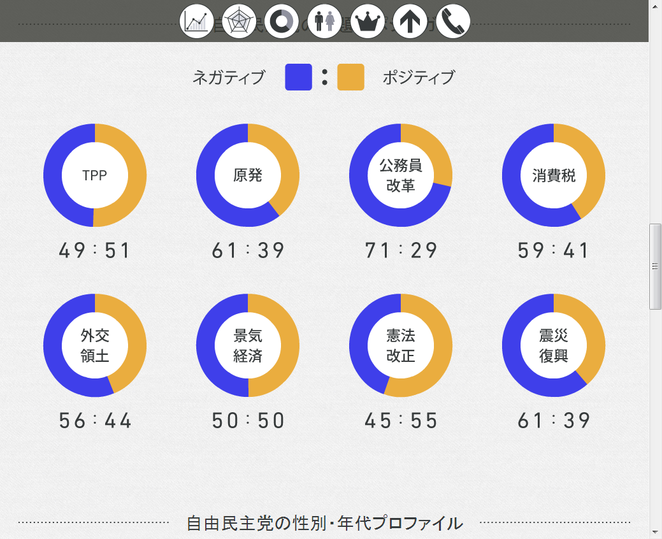

Slide 26
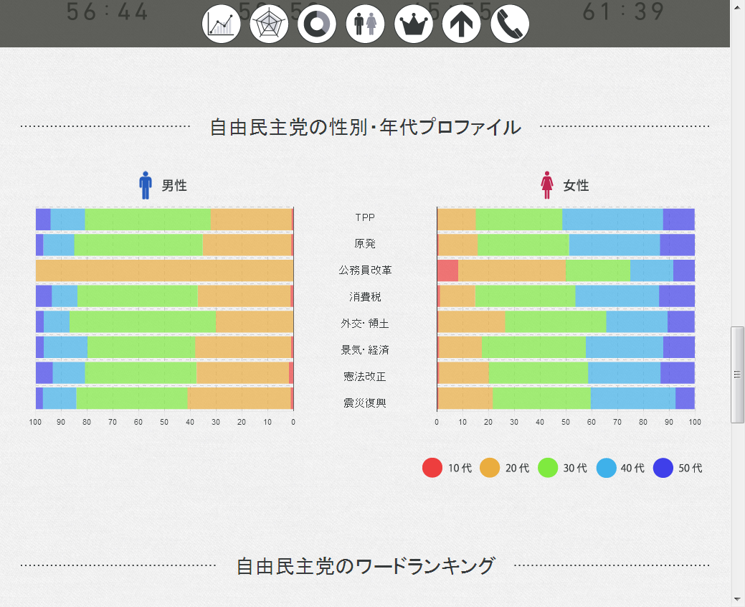

Slide 27
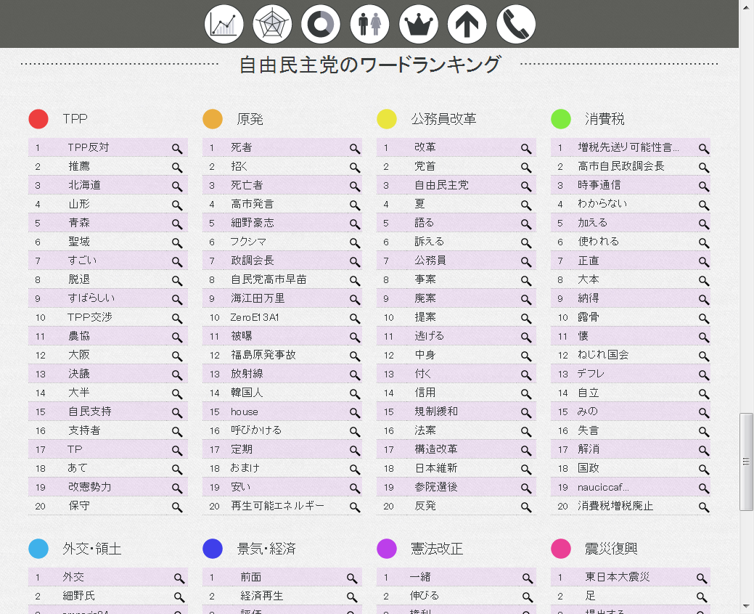

Slide 28
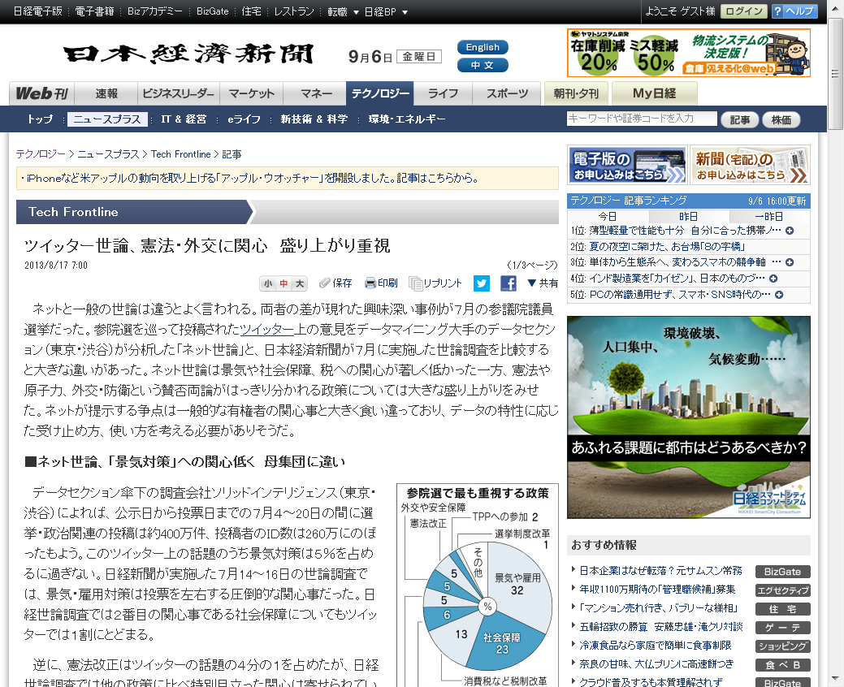

Slide 29

オンライン発想会議
ソーシャルメディアの分析
ワークショップ
行動ログ
購買ログ

Slide 30


デジタルネイティブラボ

Slide 31

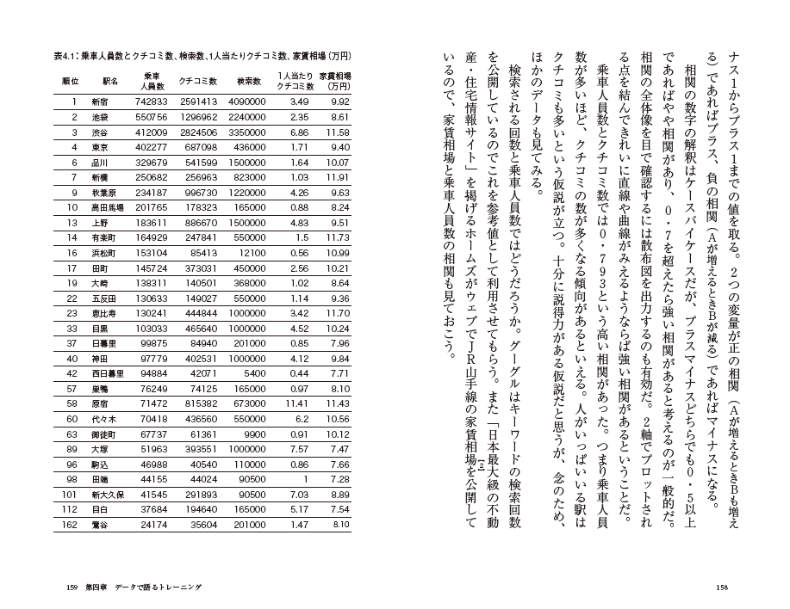
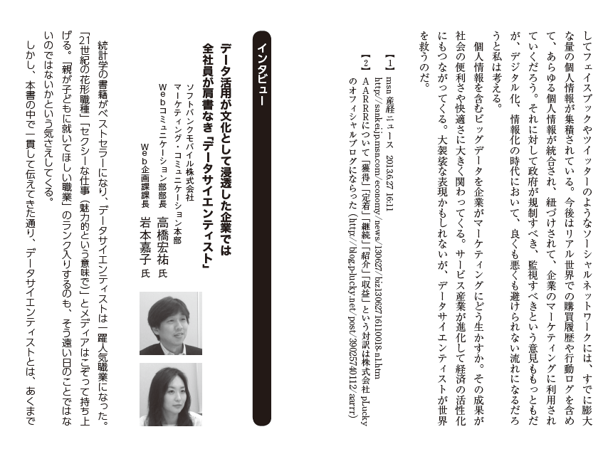
第一章 データサイエンティストとは何か
第二章 データサイエンティストならこう考える
第三章 分析のツボを理解する
第四章 データで語るトレーニング
第五章 時代を変えるビジネスの担い手になる
ソフトバンク、ヤフー、国立情報学研究所なおｄのデータサイエンティストのインタビュー5本
8月17日発売

Slide 32
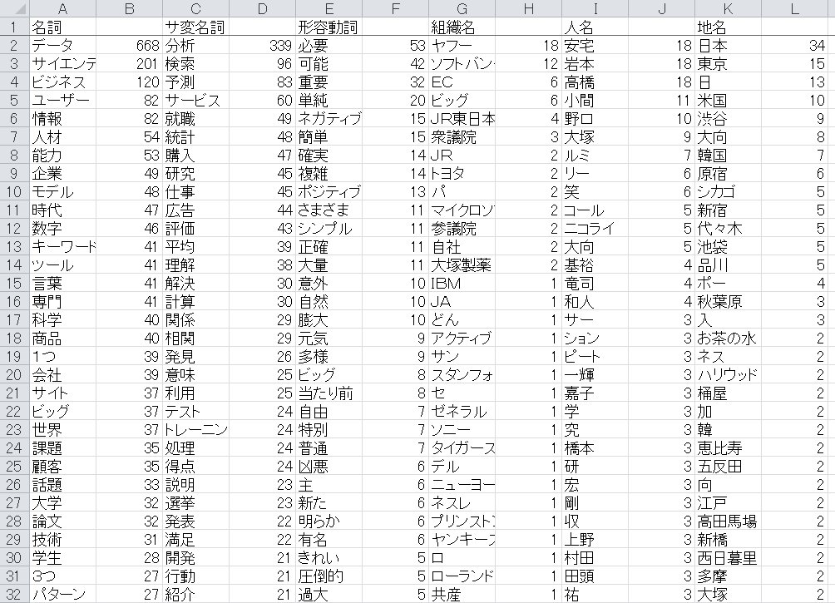

Slide 33
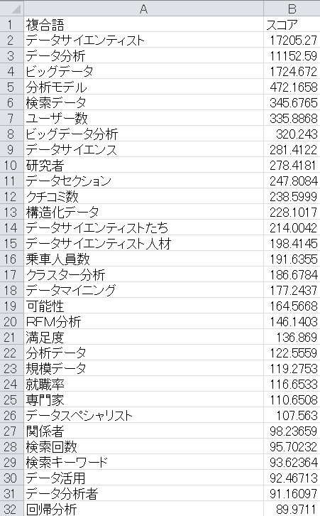

Slide 34
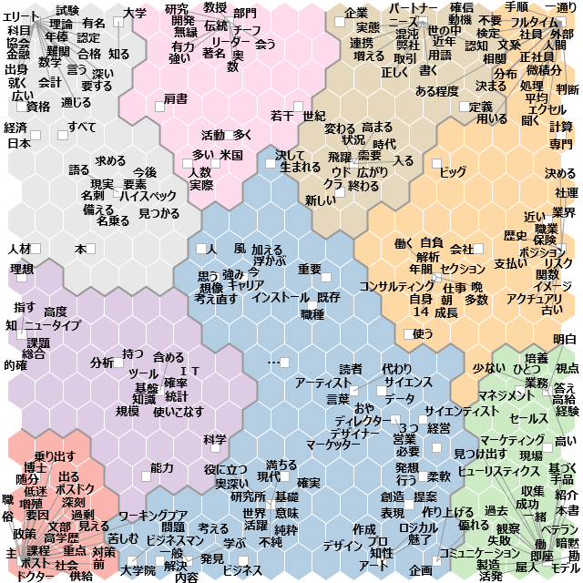
自己組織化マップ（SOM）
自然言語処理とニューラルネットワークを使って、本文中のすべての文章を解析。類似度をマップ上の距離で表現
定量的に内容が可視化
計算処理に４時間

Slide 35
こういう煙に巻く分析と説明ではいけない
というのが私の本の内容です。

Slide 36
データサイエンティストとは
データを科学的に分析して
ビジネスの課題を
創造的に解決する人材

Slide 37
３つの能力
統計とＩＴの能力
  統計や確率の知識、ＩＴの分析ツールや大規模データを扱う能力
ビジネスの問題を発見し解決する能力
  ビジネスマンとしての一般的な能力と、経営大学院で学ぶような内容
創造的な提案を行う能力
  分析を提案につなげる能力、柔軟な発想力や表現力が必要

Slide 38
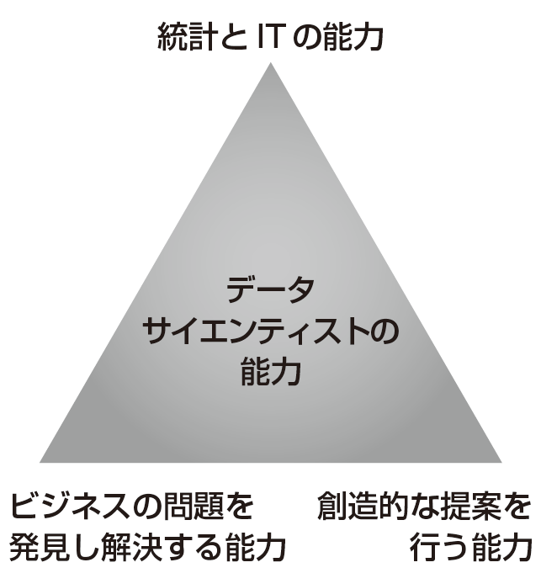
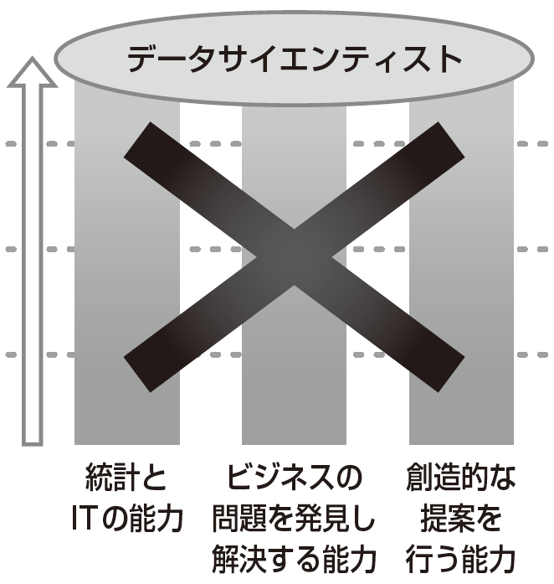

Slide 39
“既存の職種にデータサイエンスをインストールすることが重要なのだ。
経営者×データサイエンス
営業マン×データサイエンス
マーケッター×データサイエンス
デザイナー×データサイエンス
ディレクター×データサイエンス
（ ）×データサイエンス“

Slide 40
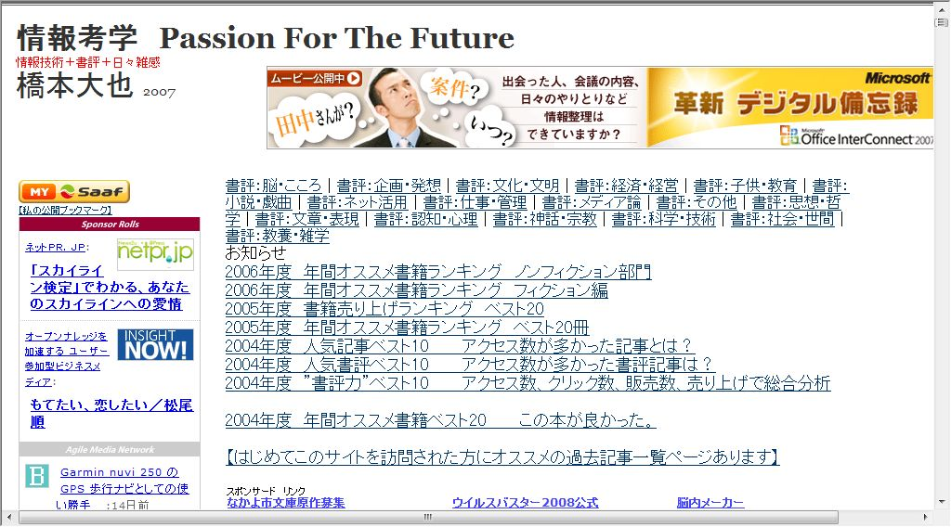


ブログについて
情報考学
Passion For The Future
  http://www.ringolab.com/note/daiya/
  2003年9月に開始
  書評、ソフトウェア評、IT業界論など3600本。
  書評は2000冊超
  NHK「クローズアップ現代」、新聞、雑誌、ラジオで紹介されアクセス増える

Slide 41
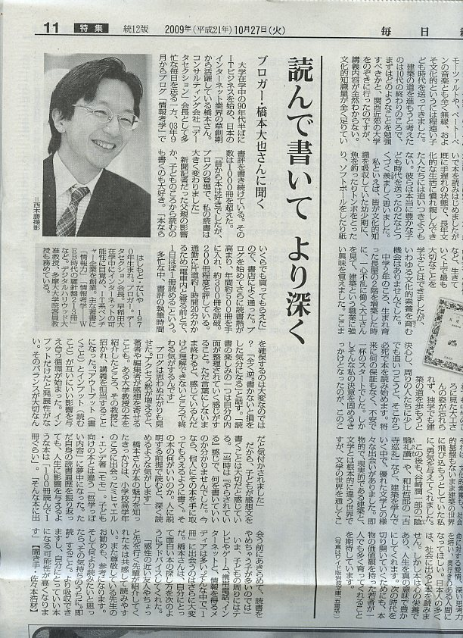

Slide 42
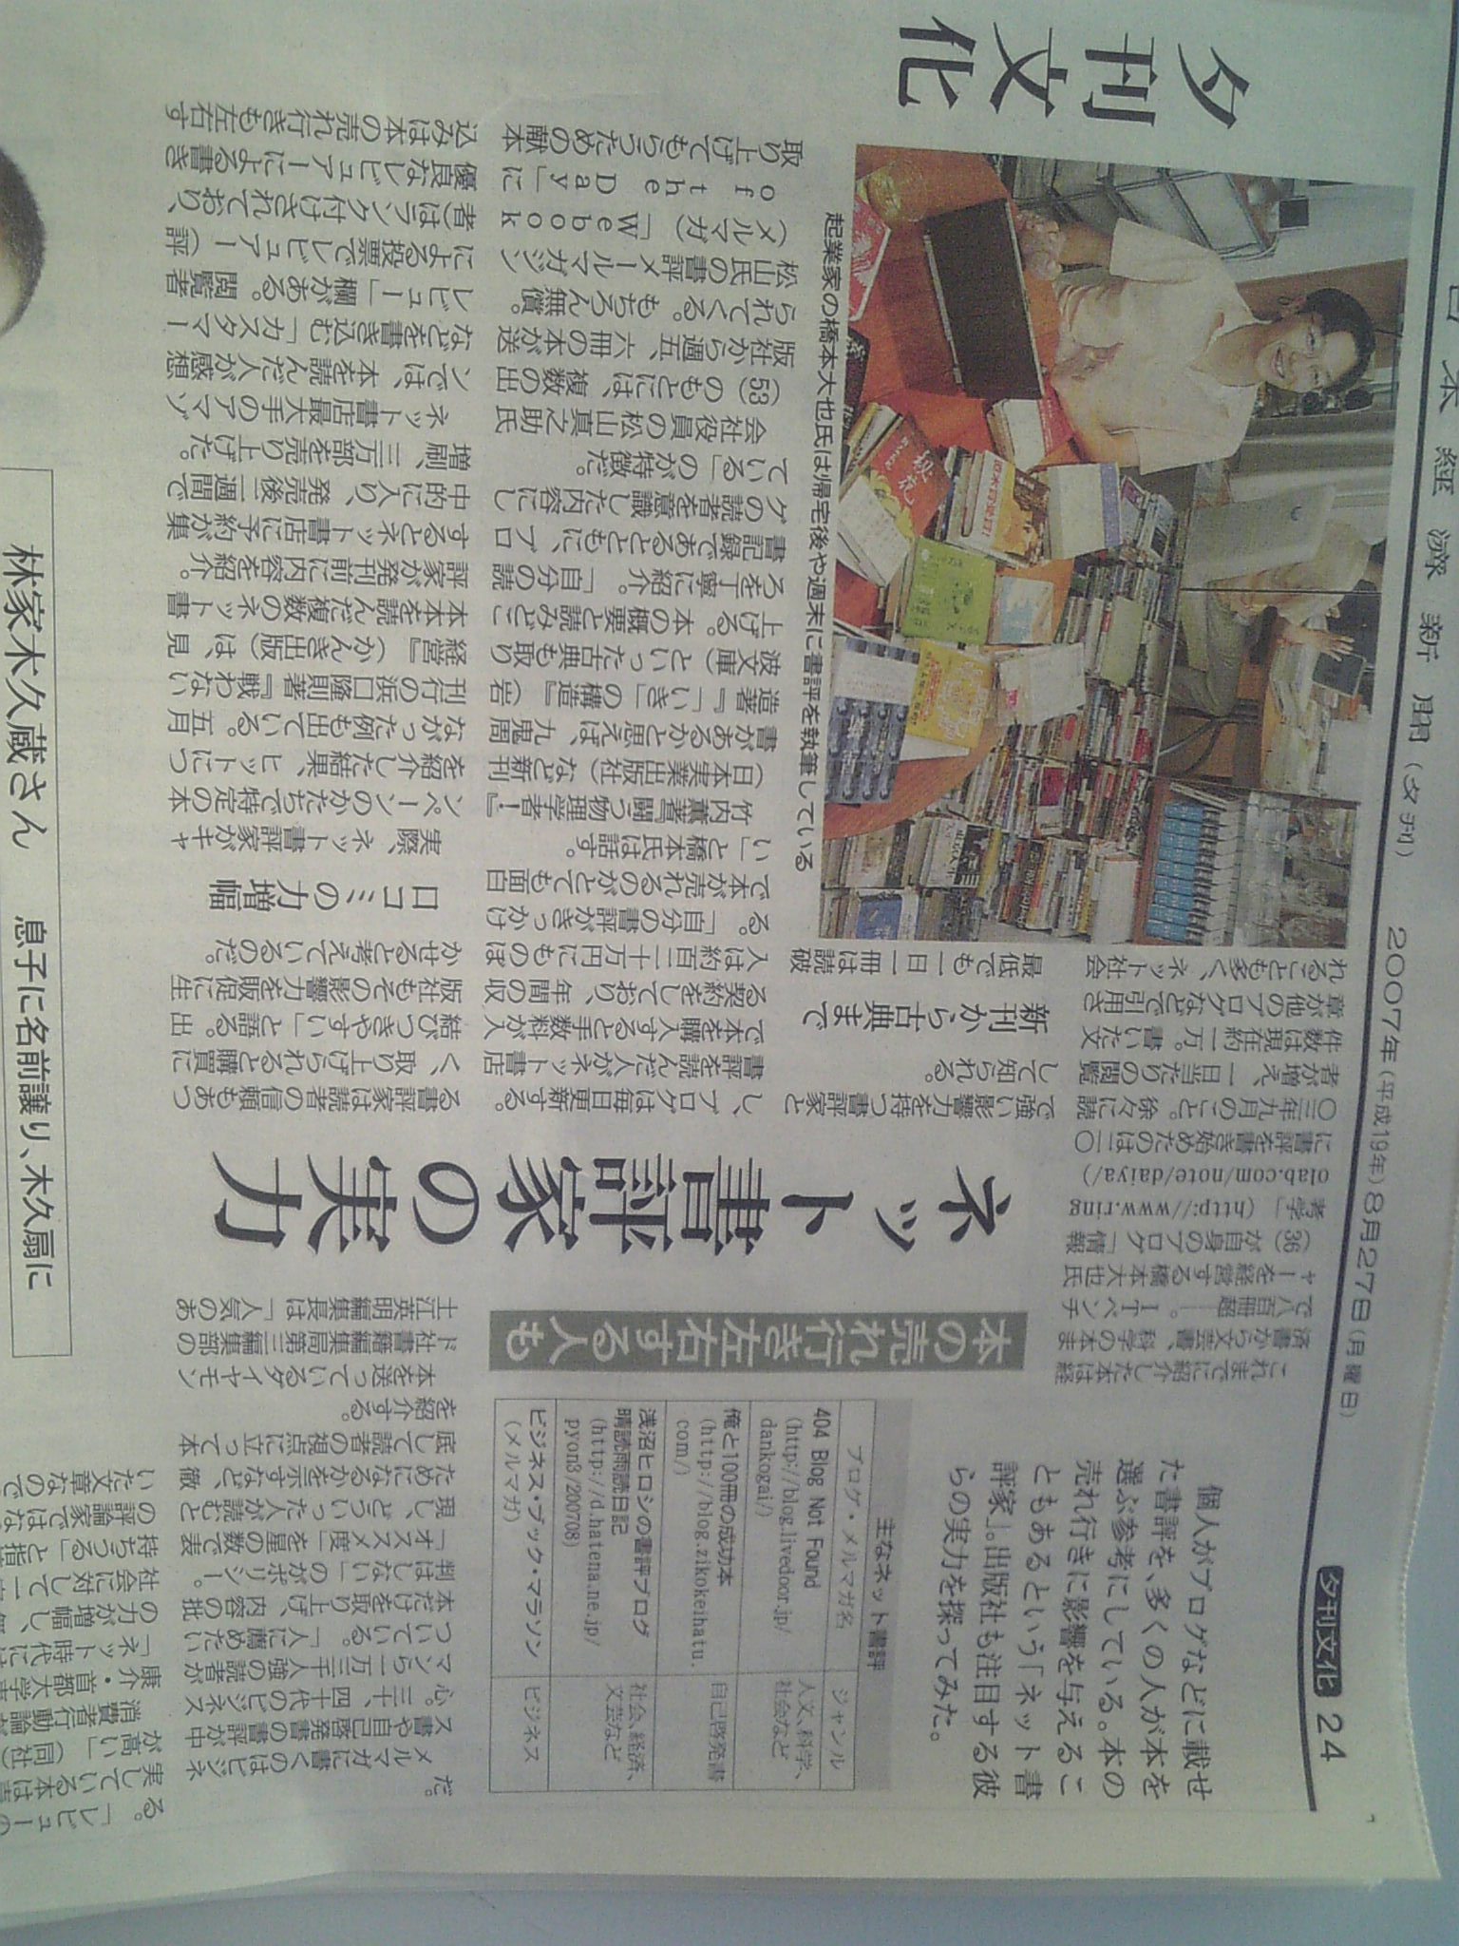

Slide 43
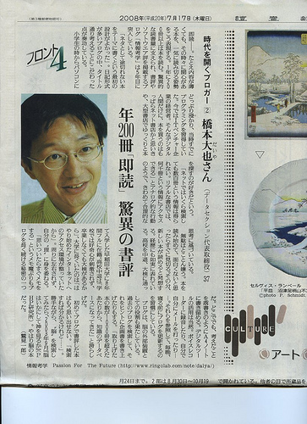

Slide 44

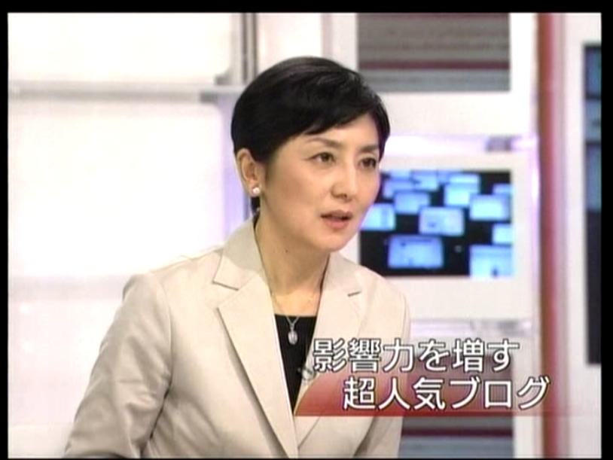

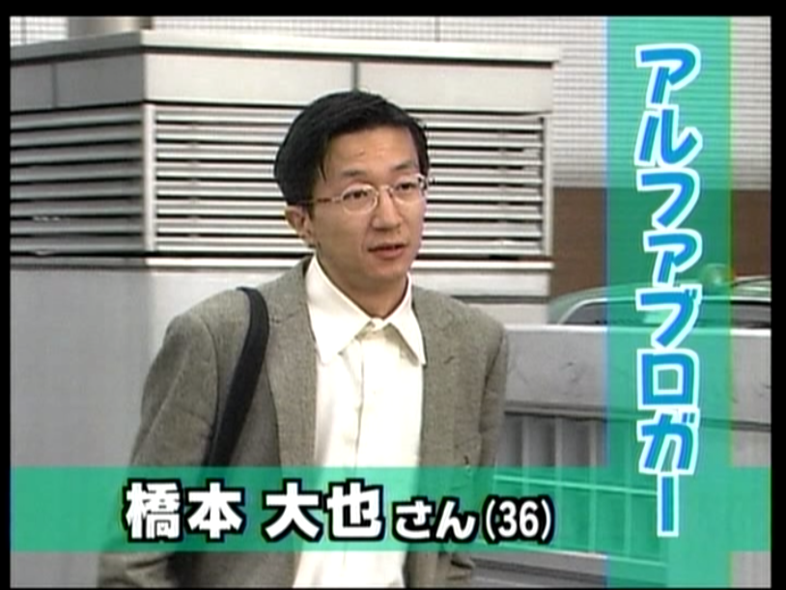

Slide 45
読んで書く「読・書」生活
街の本屋とネット書店で探す。ほぼ毎日。たまに新聞雑誌の書評を読む
年間に500冊買う、もらう（献本が2割）
300冊を完読し、200冊をブログで書評する。（＝途中で読むのをやめた200冊は捨てる）
さまざまなフィードバックをもらう（加速の原動力）
書評で得た利益は全額を書籍購入に回す循環
探す
買う
読む
書く
フィードバック

Slide 46

『情報力』 橋本大也著
翔泳社 980円
「膨大な情報や頭のもやもやをスッキリさせる」
これまでになかった「情報」を「知恵」にする技術
アタマとデジタルツールをフル活用して“ハイパー個人”
Notes:
「いまどき賢い人は本を書くんです」

Slide 47



Slide 48
デジタルネイティブラボ

Slide 49
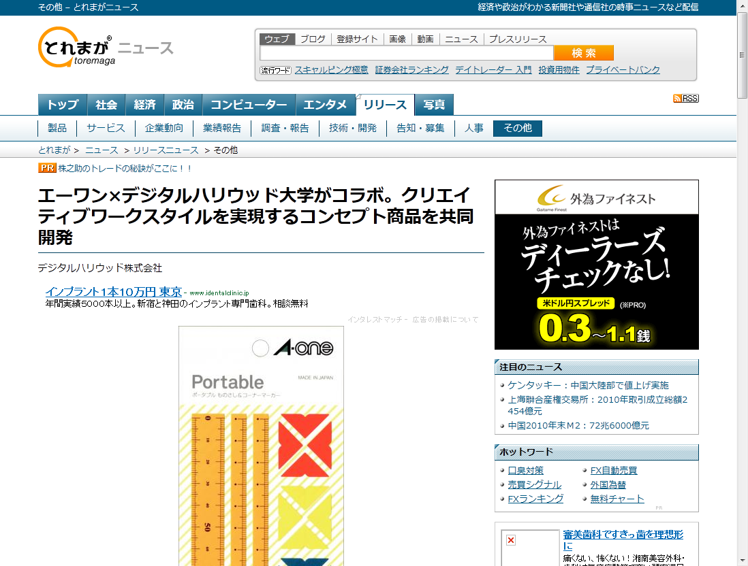
ソーシャルの声を
商品やサービスの開発にいかす

Slide 50
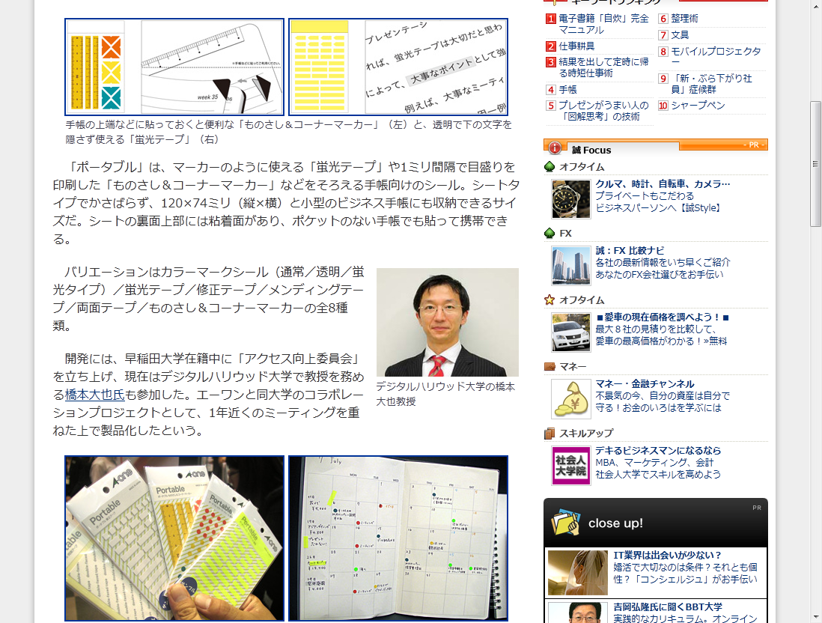

Slide 51
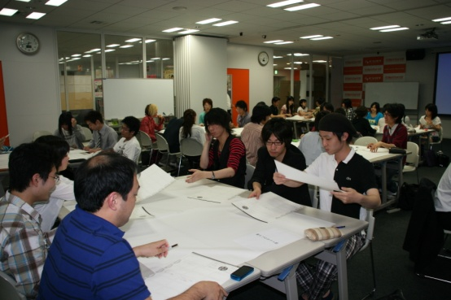
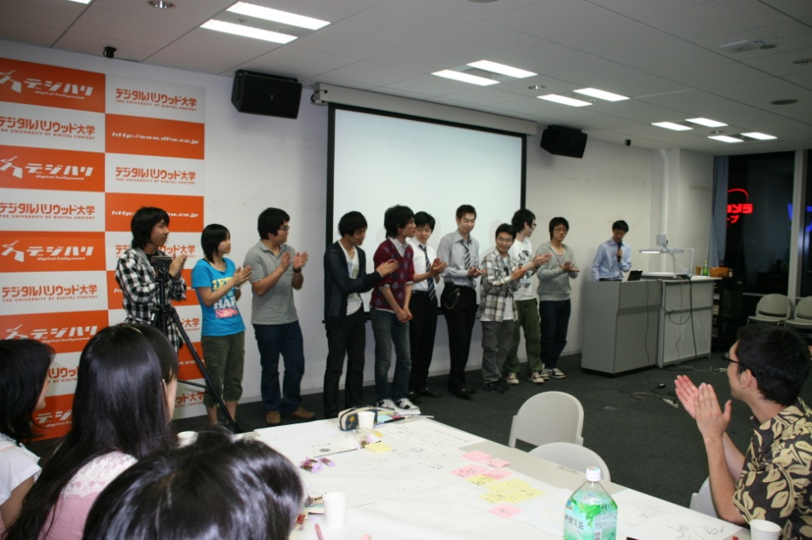
携帯キャリアと一緒に
次世代のケータイを発想
デジタルとアナログを融合させた発想
ジェスチャー携帯など10種類の製品企画を発表

Slide 52
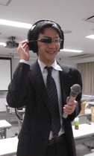
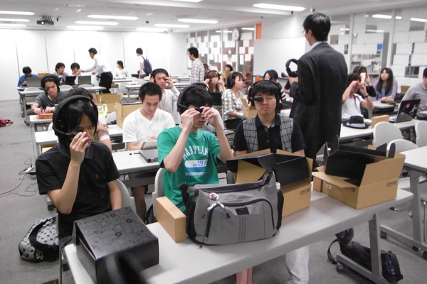
大手メーカーＡＲデバイスの用途開発

Slide 53
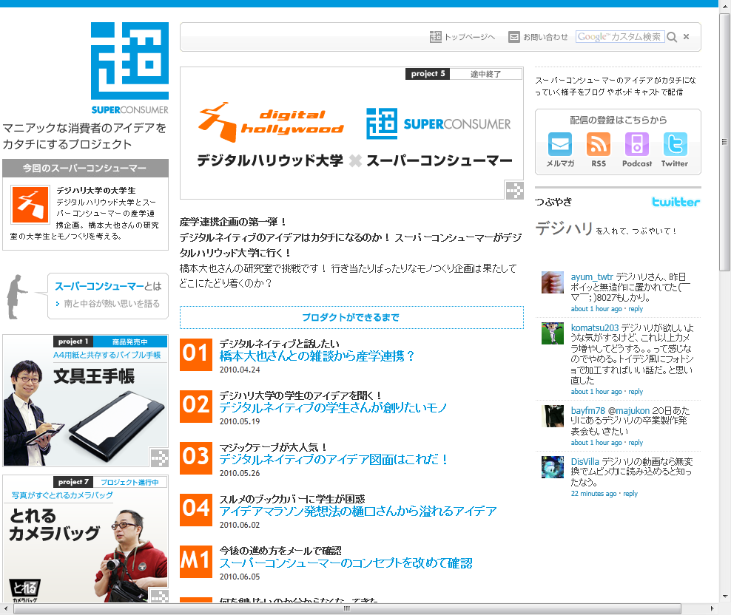
デジタル世代のものづくり

Slide 54
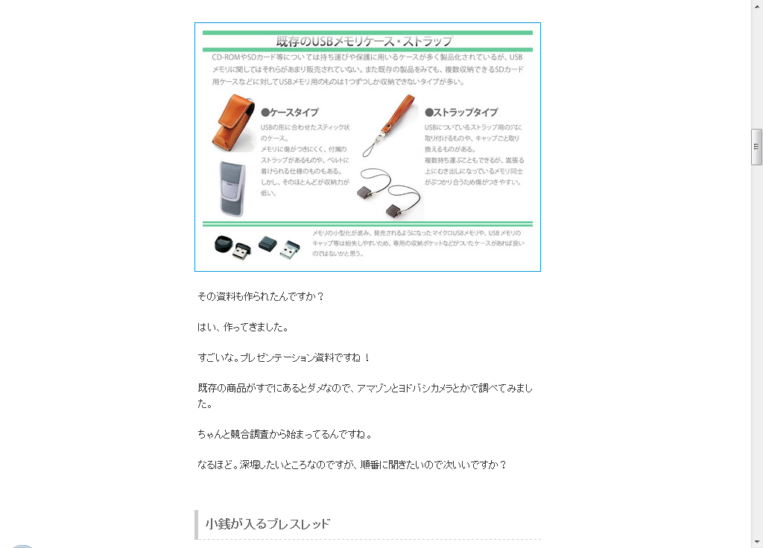

Slide 55
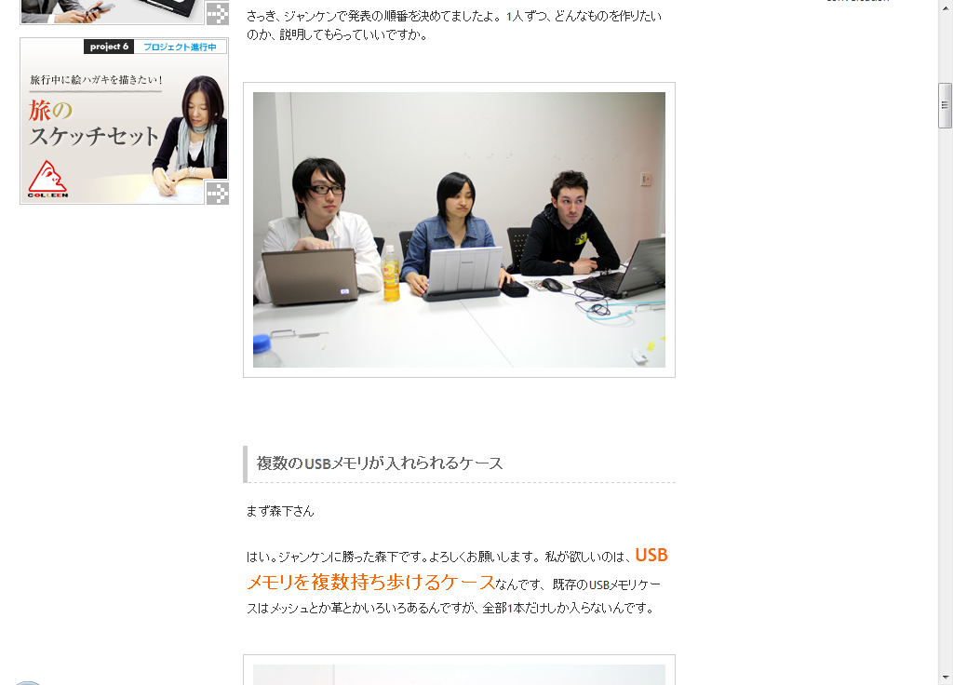

Slide 56
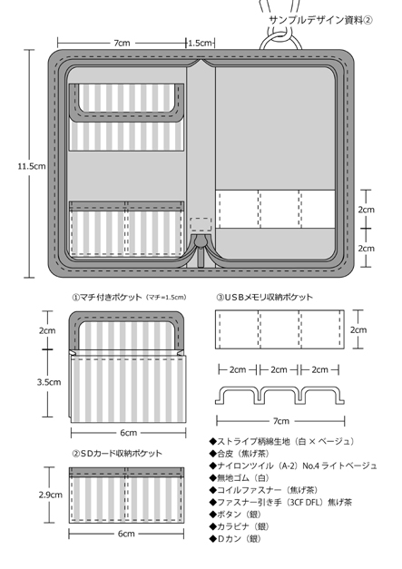
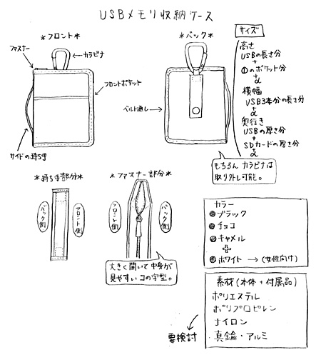

Slide 57
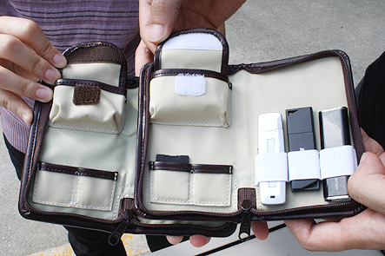
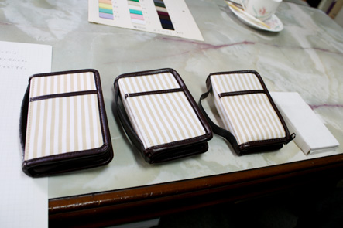
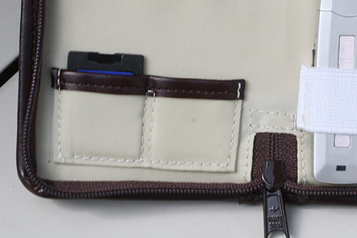


Slide 58
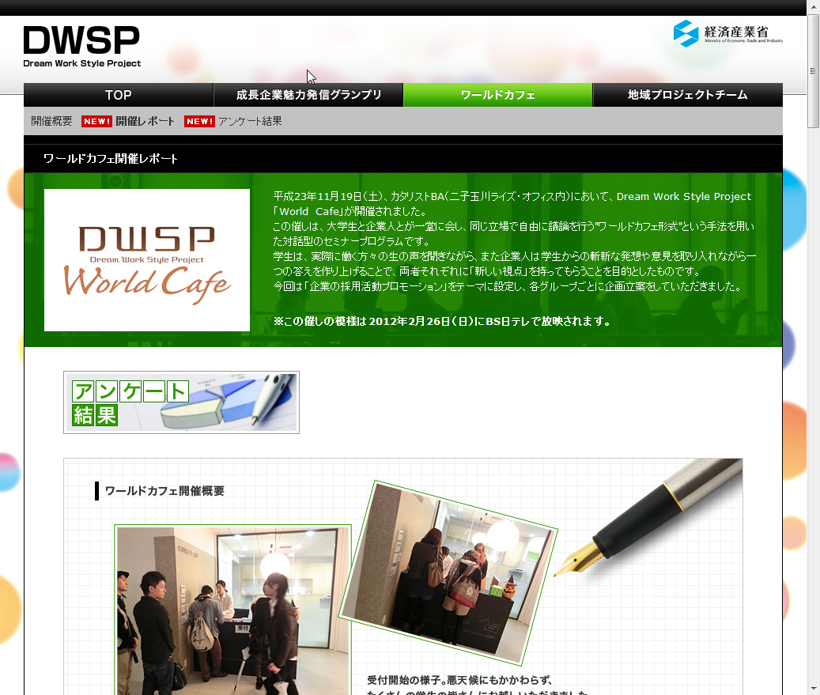

Slide 59
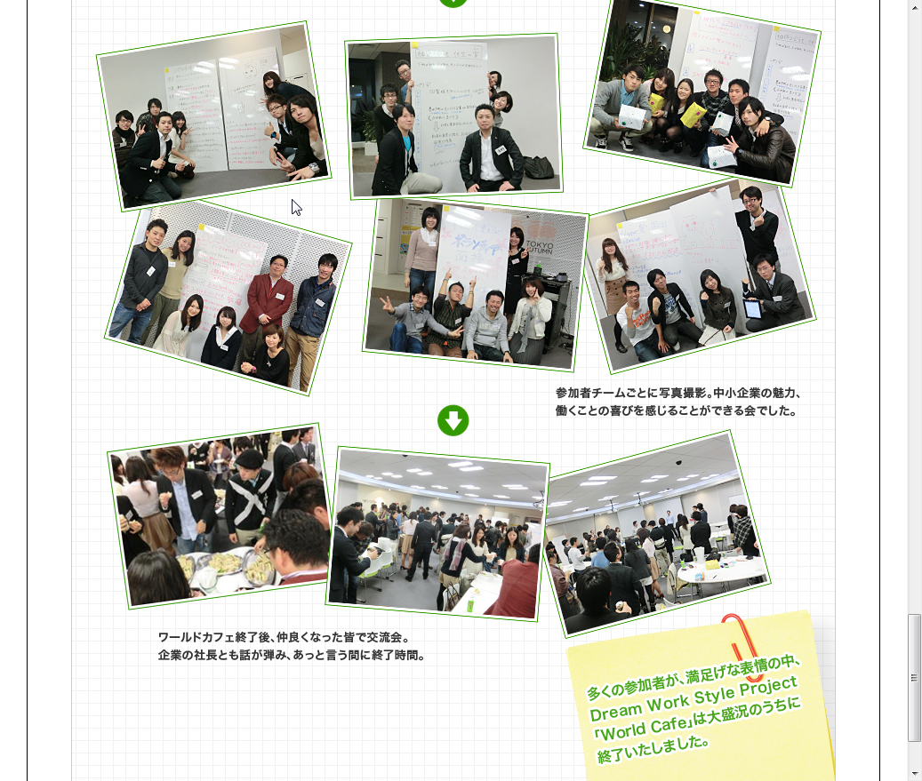

Slide 60
ソーシャルメディアとビジネスモデル
つながりと口コミが拓く近未来マーケット
本授業の扱うキーワード
データセクション株式会社
橋本大也

Slide 61
新ビジネス
新ビジネス
新ビジネス
新市場
ソーシャル
キャピタル（信頼）
ソーシャルグラフ
（人脈）
ソーシャルメディアと
ソーシャルネットワーク
インターネット＆クラウド
推薦する
新ビジネス
購買する
新ビジネス
交流する
参加する
新ビジネス
新ビジネス
コメントする
転送する
評価する
保存する
見る

Slide 62
新市場
ソーシャル
キャピタル（信頼）
ソーシャルグラフ
（人脈）
ソーシャルメディアと
ソーシャルネットワーク
インターネット＆クラウド
推薦する
購買する
交流する
クリックする
コミュニケーション
コメントする
転送する
評価する
保存する
見る

Slide 63
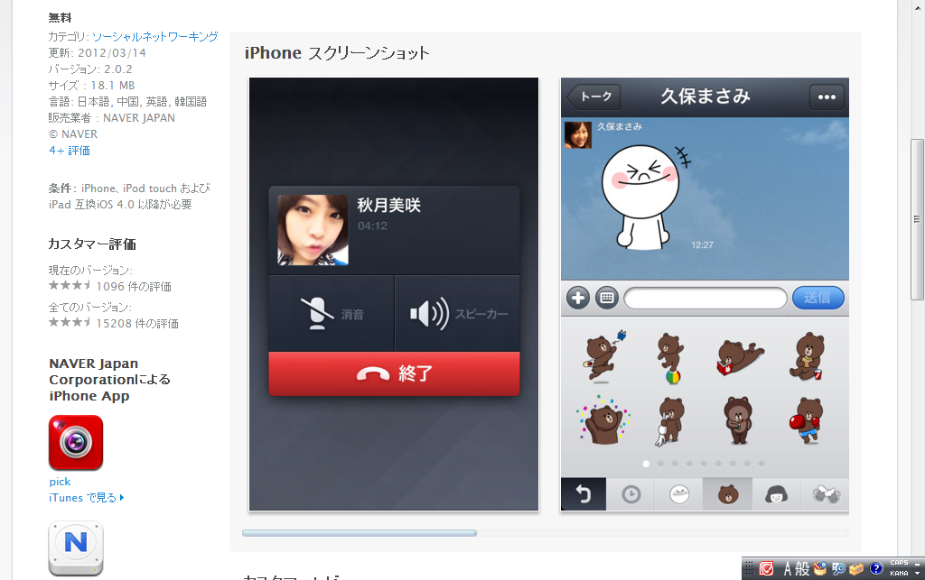
世界で2億人突破突破。ＳＮＳ機能、無料音声通話機能を搭載したチャットアプリ。キャラクタースタンプが人気の秘密。

Slide 64
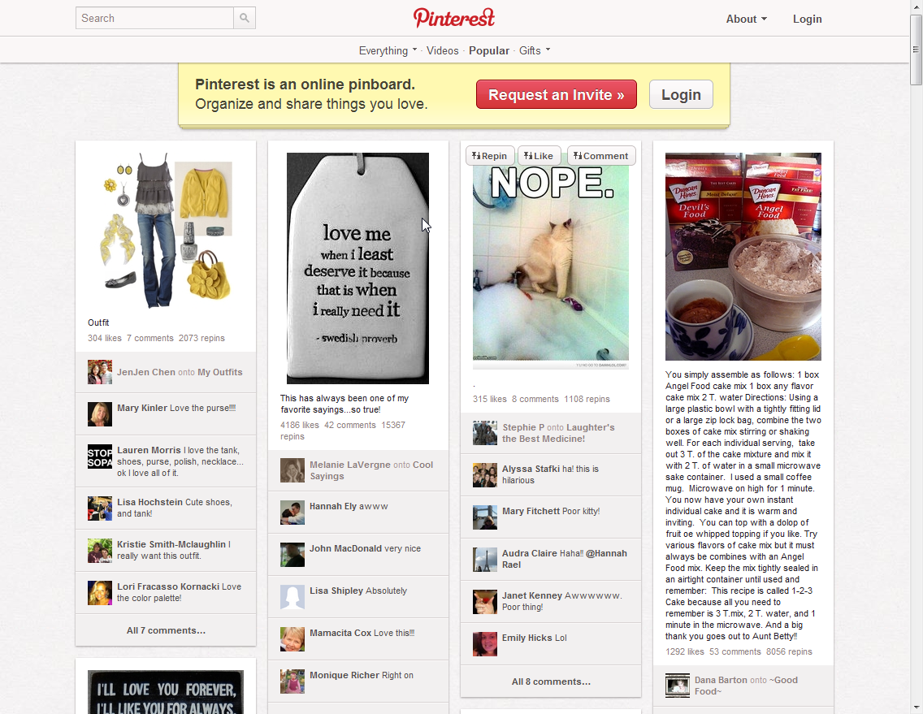
ネット上の画像をピンボード上で共有するSNS。ユーザー数は２０００万人を超え、楽天が１億ドルを出資した。投稿された画像からWebサイトへの誘導率が顕著に高い。有名ブランドもオフィシャルチャンネルを開設している。

Slide 65

Facebookに10億ドル（約814億円）で買収された写真共有SNSには６０００万人を超えるユーザーがいる。

Slide 66

動画版のinstagramと呼ばれる動画投稿ＳＮＳ。２０１２年５月時点で月間２８００万アクティブユーザーを数えた。

Slide 67



なんの絵かを当てるゲームのＳＮＳ
Draw Something ５０００万超ダウンロード

Slide 68
個人メディアの変遷
２０００→２０１２
Blog
Web
NewsLetter
Twitter
Facebook
Mixi
Google+
LINE
Pinterest
Instagram
Foursquare
ローコンテクスト
ハイコンテクスト
*文化人類学者エドワード.T.ホール
ブロードキャスト
インタラクティブ
長文的メッセージ
記号的メッセージ
SNS時代はハイコンテクストの感性コミュニケーションが主流に。

Slide 69
ソーシャル
CRM
新市場
ソーシャル
キャピタル（信頼）
ソーシャルグラフ
（人脈）
ソーシャルメディアと
ソーシャルネットワーク
インターネット＆クラウド
推薦する
購買する
交流する
クリックする
コミュニケーション
コメントする
転送する
評価する
保存する
見る

Slide 70


Slide 71

2011年ソーシャルメディア分析ベンチャーKOSMIXをウォルマートが240億円で買収した。地域住民のネットクチコミを分析して、該当地域のウォルマート店舗の品ぞろえを調整したり、流行を予測して購買行動を予測する。

Slide 72

Salesforce.comが買収（２０１１）
買収金額２６０億８千万円

Slide 73

Salesforce.comが買収（2012）
買収金額５５１億円

Slide 74

オラクルが買収（2011）
買収金額240億円

Slide 75

オラクルが買収（2011）
買収金額 推定数百億円

Slide 76


ツイッターが買収（2011）

Slide 77

ツイッターが買収（2012）
Notes:
Twitter、ソーシャルメディア分析の新興企業Hotspots.ioを買収
http://japan.cnet.com/news/business/35016289/
TwitterがRestEngineを買収、おすすめツイートのリストがメールで届くようになるかも
http://jp.techcrunch.com/archives/20120510twitter-acquires-restengine/

Slide 78

自社顧客のメールアドレスのリストをアップロードすると、顧客のソーシャルメディアや公開情報から情報収集して、年齢、性別、職業、結婚、子供、年収、持ち家、クルマ、投資などのデータを付加して戻してくれる。９０％の高精度という。

Slide 79


Slide 80
ソーシャル
CRM
シェア
エコノミー
新市場
ソーシャル
キャピタル（信頼）
ソーシャルグラフ
（人脈）
ソーシャルメディアと
ソーシャルネットワーク
インターネット＆クラウド
推薦する
購買する
交流する
クリックする
コミュニケーション
コメントする
転送する
評価する
保存する
見る

Slide 81

カーシェアリング
2011年NASDAQに上場した米国Zipcarはクルマを共有するサービスだ。会員になるとネットで調べて、近隣にある好きなZipcarのクルマを1時間単位で借りることができる。クルマは会員が共同所有するというコンセプトなので、給油や掃除などは借りたユーザーが行う。使い終わったら同じ場所へ戻す。会員は現在約60万人、8000代以上のクルマが共有されている。自転車をシェアするfreecycleも人気だ。

Slide 82

DIY道具のシェア

Slide 83

子供服のシェア
thredUPは、サイズが合わなくなった子供服を交換するネットワークだ。服を誰かにあげたいユーザーは不要になった子供服を何点かリストに登録したうえで、thredUP社へ郵送する。送る場合の配送料は無料になる（もらうユーザーが負担）。一方で服をもらいたいユーザーはWeb上で欲しい服をリストアップして、配送料＋5ドルの手数料をthredUPに支払う。5ドルの手数料およびプレミアム会員の年会費が運営企業の利益になる。

Slide 84

本、CD、ゲーム…のシェア
米国ではswap.comのように不要になった書籍、CDやDVD、ゲームを交換するネットワーク、学生が使わなくなった教科書をシェアするネットワークなど出版業界に近い分野でも、シェア・コラボ消費は活性化している。

Slide 85

個人間融資

Slide 86

個人間の交換・売買

Slide 87
ソーシャル
CRM
シェア
エコノミー
新市場
ソーシャル
キャピタル（信頼）
ソーシャルグラフ
（人脈）
ソーシャルメディアと
ソーシャルネットワーク
インターネット＆クラウド
推薦する
購買する
交流する
クリックする
キュレーション
コミュニケーション
コメントする
転送する
評価する
保存する
見る

Slide 88

「キュレーション」とは本来は美術館や博物館の学芸員が何らかの視点をもって情報を収集、分類し、共有する行為を意味する、編集の概念に近い言葉。
ソーシャルメディアの空間に無数に生まれるブログの記事やツイッターの書き込みを、ひとつのテーマで選別収集することで、価値あるコンテンツにまとめること。

Slide 89

ソーシャルメディアの書き込みから
新聞を自動的につくる

Slide 90


Slide 91


Slide 92


Slide 93

ソーシャルネットワークの
ニュース要約をする Summify

Slide 94


Slide 95

自分のソーシャル投稿を一覧する
Ｍｅｍｏｌａｎｅ

Slide 96


Slide 97


Slide 98

欲望の可視化

Slide 99
ソーシャル
CRM
シェア
エコノミー
新市場
ソーシャル
キャピタル（信頼）
ソーシャルグラフ
（人脈）
ソーシャルメディアと
ソーシャルネットワーク
インターネット＆クラウド
推薦する
予測市場
購買する
交流する
クリックする
キュレーション
コミュニケーション
コメントする
転送する
評価する
保存する
見る

Slide 100

テレビ、カメラ、PCなどのデジタル家電の価格情報１０万件以上と、ブログやツイッター、プレスリリース、ニュースを収集して１００テラバイト級のデータ量から、価格の上昇・下落を高精度で予測する。

Slide 101

エスエス製薬。風邪についてのツイートを収集して自然言語分析を行う。その結果と気温や湿気などの予測を組み合わせ、風邪のつぶやきの増減を予測する。

Slide 102

英国のヘッジファンド。ツイッターのデータを分析してマーケットセンチメンツを抽出し、市場予測を行う。ファンド運用で好成績をあげているという。

Slide 103


Slide 104


Slide 105

ビデオゲームの売り上げ予測をバーチャル株式取引市場でおこなう

Slide 106


Slide 107


Slide 108


Slide 109

Recorded Future
GoogleとCIAが出資した未来予測の検索エンジン

Slide 110


Slide 111


Slide 112

投資行動を公開するコミュニティ。はったりでなく”すごい投資家”をフォローすることができる。専門アナリストを凌駕する集合知金融系サービスに発展する可能性。証券サービスと提携しているので実際の売り買いを簡単に公開設定できる。ユーザーランキングもある。

Slide 113


Slide 114


Slide 115

Flight Caster

Slide 116
イノベーション
マネジメント
ソーシャル
CRM
シェア
エコノミー
新市場
ソーシャル
キャピタル（信頼）
ソーシャルグラフ
（人脈）
ソーシャルメディアと
ソーシャルネットワーク
インターネット＆クラウド
推薦する
予測市場
購買する
交流する
クリックする
キュレーション
コミュニケーション
コメントする
転送する
評価する
保存する
見る

Slide 117

新しいインキュベータの形
Innocentive
Boing,Dupont,P&Gがクライアント、８万ドルで企業会員。科学者や大学、研究機関に
困難な問題の解決を依頼する CloudCasting
Notes:
、こちらもBoeing、DuPont、Procter&Gamble（P&G）らの優良、多国籍企業がクライアントである。これらクライアント企業は$80,000を支払ってInnoCentiveの会員企業となり、一見すると解決不可能／困難というような問題をそれでも解決しなくてはならないような場合にInnoCentiveに依頼して、科学者や大学、その他研究機関に対して問題を投げかけさせる

Slide 118

企業がクラウドにアイデアを募集
Idea crossing
InnovationChallenge 賞金５万ドル、大手通信Sprintの新規事業、IBM、インドの中国
進出アイデア、HiltonホテルがMBA学生から従業員向けサービス。
Notes:
企業がクラウドにアイデアを求めるInnovationChallenge コンテスト 5万ドル賞金。通信大手のSprint社が、高速ワイアレス技術を活用した新サービスのアイデアに関するコンペを依頼したし、2005年にはIBMが中国、インドへの進出の方策を両国からのMBA学生を集めたグループに依頼した。HiltonのマーケティングVPは、同じく2005年のコンペから優れたアイデアを得ることが出来て、従業員間のサービスに関する意識を高めることが出来た ～

Slide 119


Procter&Gambles Pringles
イタリアのボローニャで小さなパン屋を経営する大学教授が見つかった。パンやケーキに絵を描くインクジェット技術を保有していた。

Slide 120
エジソンと白熱電球 1879
6000種類の素材で試作実験
京都八幡村の竹を発見した
エジソンの発明
  専門知の勉強
  膨大な試行錯誤
これからのエジソン
  ネットで呼びかけ
「ウチの庭に生えている竹なんかいいんじゃないかな？」
  日本 京都 八幡村在住 男性39歳 農業兼EC

Slide 121

アマチュアのルネサンスの原因
高等教育を受ける人々が急増したこと
知識分配メカニズムとしてのインターネットの登場
複数の能力を身につけた労働力が専門性の高い労働市場で能力や教養を生かし切れず充実感を得られないでいる
世界には1日に20～60億時間もの潜在的な労働力が眠っている

Slide 122


Slide 123


Slide 124


Slide 125



Slide 126
イノベーション
マネジメント
ソーシャル
CRM
シェア
エコノミー
新市場
ソーシャル
キャピタル（信頼）
ソーシャルグラフ
（人脈）
ソーシャルメディアと
ソーシャルネットワーク
インターネット＆クラウド
推薦する
予測市場
購買する
ソーシャルテレビ
交流する
クリックする
キュレーション
コミュニケーション
コメントする
転送する
評価する
保存する
見る

Slide 127

選手の成績、俳優プロフィール、商品情報、ツイッターなど関連情報が表示される。YAHOO.

Slide 128



音声認識で番組チェックイン
テレビにスマートフォンをかざすだけ

Slide 129


Slide 130


Slide 131


Slide 132

ソーシャル番組表、Netflix視聴、万能リモコン（iPhone）

Slide 133


Slide 134


Slide 135


Slide 136


Slide 137

テレビ番組のつぶやき率をみるアプリ wiz tv
テレビ番組のつぶやき視聴率をグラフでリアルタイムに見ることができるiPhoneアプリ。日本テレビがつくった。よくできている。いま何チャンネルの番組がネットで盛り上がっているか、1日で一番盛り上がったのはどこだったかを、つぶやき数で可視化する。
日本テレビ開発。

Slide 138

話題率グラフが楽しい ツイッターでテレビ放送を追いかける iPhoneアプリ tuneTV
各局のツイッターのハッシュタグを監視して、いま盛り上がっている局は何チャンネルかを、棒グラフで可視化するiPhoneアプリ。現在は首都圏のキー７局のみ対応。1分単位で変化する話題率グラフが楽しい。

Slide 139


Slide 140



Slide 141


Slide 142


Slide 143
イノベーション
マネジメント
ソーシャル
CRM
シェア
エコノミー
新市場
ソーシャル
キャピタル（信頼）
ソーシャルグラフ
（人脈）
ソーシャルメディアと
ソーシャルネットワーク
インターネット＆クラウド
推薦する
予測市場
購買する
ソーシャルテレビ
交流する
クリックする
キュレーション
コミュニケーション
コメントする
転送する
評価する
保存する
見る

Slide 144

【テクノロジーの進化】
ディープウェブ、インビジブルウェブの収集
ライフログ、センサーログ、ユビキタスログの収集
サイバー情報＝フィジカル情報の統合
バッチ処理からリアルタイム処理の基盤
【企業活動における変化】
データ・サイエンティスト人材の需要増
ex.数理統計、自然言語処理、大規模基盤
マーケティング部門と技術部門の融合組織
ex.リクルート社MIT United、
富士通コンバージェンス
ビッグデータ×ソーシャルデータを経営判断に
活かせる経営者
ex.レントゲンを使う医師
医師の知見を統合する院長
World Wide Web
News
Blog
Twitter
BBS
facebook
Foursquare
Social Web
Mixi
LINE
Deep Web
Intranet
Private Web
Sensor log
Life Log
Machine Log
Real World
Brain

Slide 145
全員の自己紹介
受講生 全員が自己紹介（１人N分）
仕事内容と主なネット分野の関心

Slide 146
http://tvnews.jp/tgs2013
ID: passion
Pass:future

